Slide 1
UNIFIED MODELING LANGUAGE (UML)
Andres Felipe Gomez Naranjo
Ficha: 2185473

Slide 2
¿Qué son los diagramas UML?
Lenguaje estándar de modelado de sistemas orientado a objetos.
No es una metodología, es una notación para desarrollar modelos.
UML es un lenguaje estándar para visualizar, especificar, construir y documentar los artefactos de un sistema de software.
(BASICAMENTE ES PARA HACER EL ANALISIS Y DISEÑO DE UN SISTEMA DE SOFTWARE)

Slide 3
¿Qué son los casos de uso?
El método de casos de uso esta compuesto por: -Diagrama de casos de uso. -Descripción de los actores.
Representa graficamente: -Casos de uso. -Los roles que los usuarios (actores) desempeñan en estos casos de uso. -La ínterrelacion entre los elementos
Debe de mostrar las funcionalidades que atenderán las necesidades del usuario.
-apoyo a la verificación y validación de requisitos.
también debe posibilitar la reformulación parcial o total de diagrama con le mínimo esfuerzo.

Slide 4
¿Para que sirven?
Los diagramas de casos de usos sirven para especificar la comunicación y el comportamiento de un sistema mediante su interacción con los usuarios y/u otros sistemas. ... La aplicación principal de los casos de uso es en el proceso de análisis y diseño pero de manera particular en la definición de requerimientos del usuario.

Slide 5
¿Qué tipos de conexiones tiene los casos de uso?
Conjunto de secuencias de acciones, cada secuencia representa un posible comportamiento del sistema.
Actores, se tratan de los roles que pueden jugar los agentes que interactúan con el sistema.
Variantes, son versiones especializadas, un caso de uso que extiende a otro o un caso de uso que incluye a otro.

Slide 6
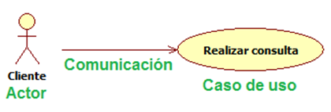
COMUNICACIÓN

Slide 7
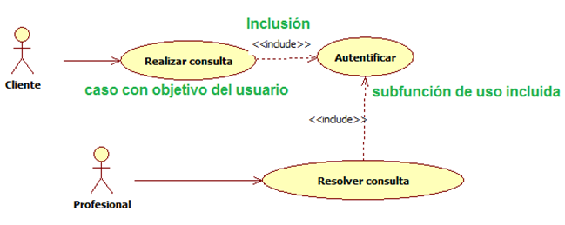
INCLUSIÓN

Slide 8
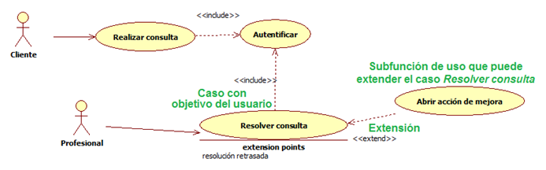
EXTENSIÓN

Slide 9
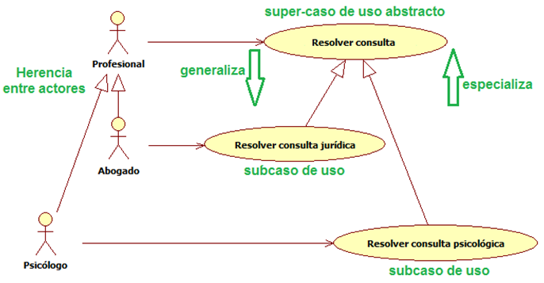
ESPECIALIZACIÓN Y GENERALIZACIÓN

